Slide 1
РАСШИРЕНИЕ
ВОЗМОЖНОСТЕЙ
Группа компаний «РИМЕРА»
2017
АЛНАС ИЖНЕФТЕМАШ РИМЕРА-СЕРВИC

Slide 2
О КОМПАНИИ
«РИМЕРА» – НЕФТЕСЕРВИСНЫЙ ДИВИЗИОН ГРУППЫ ЧТПЗ
Группа ЧТПЗ предоставляет компаниям и предприятиям ТЭК эффективные интегрированные решения от производства труб и нефтедобывающего оборудования до оказания сервисных услуг, обеспечивая единый стандарт качества по всей цепочке поставок.
Группа ЧТПЗ
Трубный дивизион
Нефтесервисный дивизион
Челябинский трубопрокатный завод
СОТ
Алнас
Первоуральский новотрубный завод
ЭТЕРНО
Ижнефтемаш
Складской комплекс ЧТПЗ
MSA
Римера-Сервис
ГК «МЕТА»

Slide 3
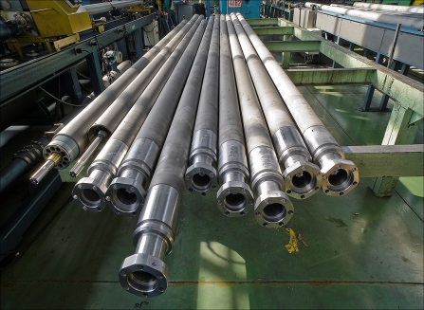
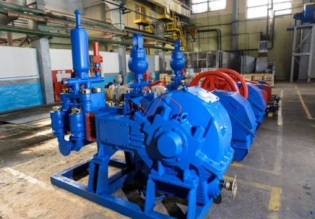
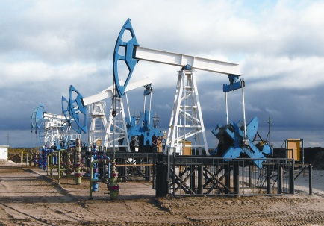
НАПРАВЛЕНИЯ РАБОТЫ
И ОСНОВНЫЕ ПОКАЗАТЕЛИ ГРУППЫ
ПРЕДПРИЯТИЯ, ВХОДЯЩИЕ В ПЕРИМЕТР УПРАВЛЕНИЯ «РИМЕРА», ОБЪЕДИНЕНЫ ПО НАПРАВЛЕНИЯМ:
243
МЛН.
РУБ.
составили инвестиции в модернизацию мощностей в 2017 г.
Сервис труб нефтяного сортамента и нефтепогружного оборудования
Производство оборудования
для нефтедобычи
12,4
МЛРД.
РУБ.
РИМЕРА-СЕРВИС
АЛНАС
ИЖНЕФТЕМАШ
выручка
по итогам 2017 г.
5 300
БОЛЕЕ
общая численность
сотрудников
ЗАО «РИМЕРА» является управляющей компанией для предприятий группы

Slide 4
ГЕОГРАФИЯ ПРИСУТСТВИЯ
ПРЕДПРИЯТИЯ ГРУППЫ КОМПАНИЙ «РИМЕРА» РАСПОЛОЖЕНЫ В ОСНОВНЫХ НЕФТЕДОБЫВАЮЩИХ РЕГИОНАХ РОССИИ

Slide 5
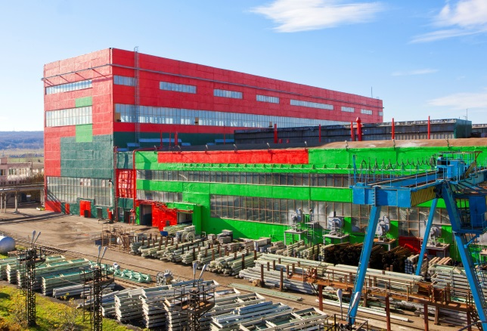
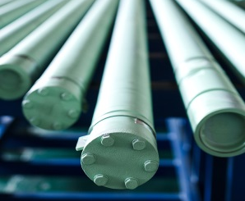
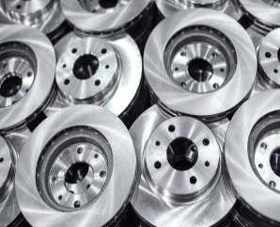
ОБОРУДОВАНИЕ ДЛЯ НЕФТЕДОБЫЧИ
АЛНАС
АЛЬМЕТЬЕВСКИЙ ЗАВОД ГРУППЫ ВХОДИТ В ТРОЙКУ КРУПНЕЙШИХ В РОССИИ ПРОИЗВОДИТЕЛЕЙ УСТАНОВОК ЭЛЕКТРОЦЕНТРОБЕЖНЫХ НАСОСОВ
Доля на рынке УЭЦН
(2017 год)
ПРОДУКЦИЯ
Электроцентробежные насосы (ЭЦН)
Газосепараторы
Гидрозащиты
Погружные электродвигатели
Запасные части и комплектующие к УЭЦН
Альтернативная продукция (тормозные диски)
СЕРТИФИКАТЫ
ISO 9001:2011
ISO 14001:2007
ISO/TS 16949:2009
«АЛНАС»
ПРОИЗВОДСТВЕННЫЕ МОЩНОСТИ
до 7 500 УЭЦН в год
Прочие

Slide 6
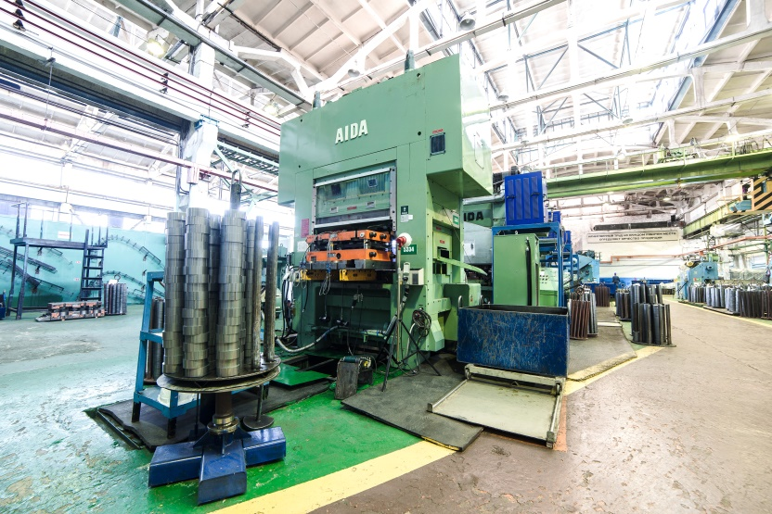
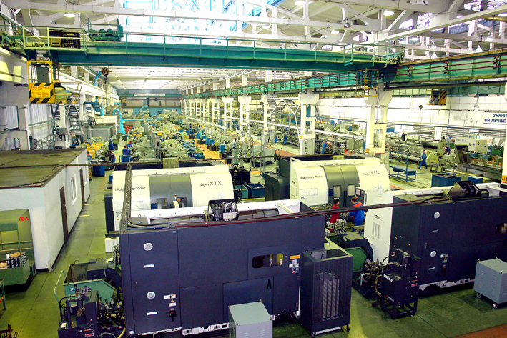
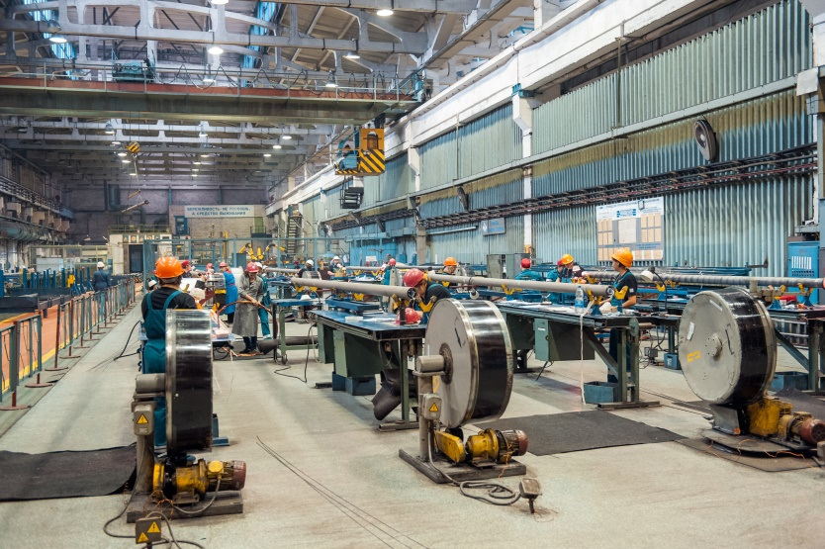
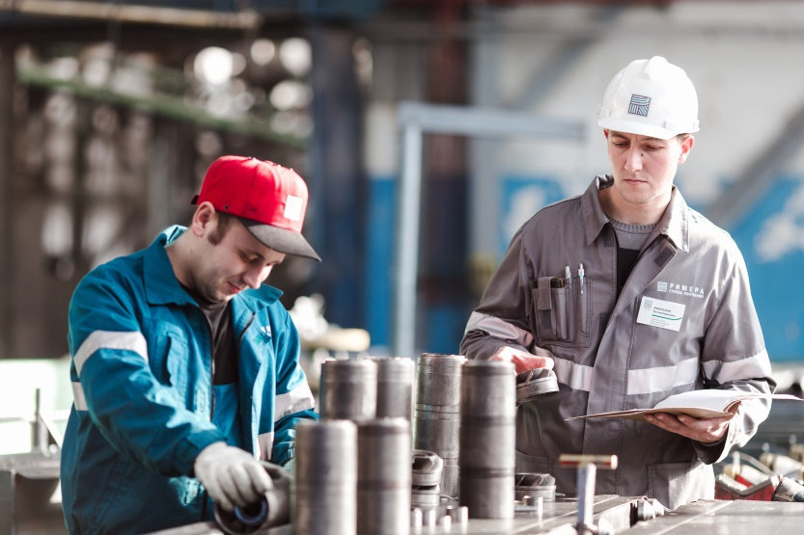
ПРОИЗВОДСТВЕННЫЕ ВОЗМОЖНОСТИ ООО «АЛНАС»
Производственные мощности – 7500 ЭЦН в год

Slide 7
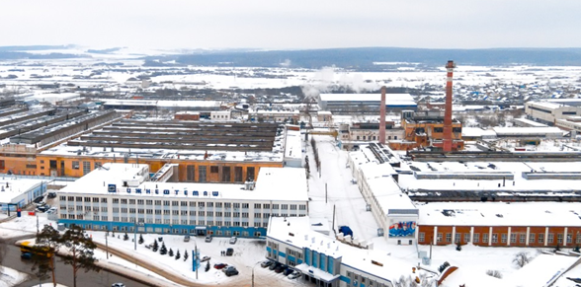
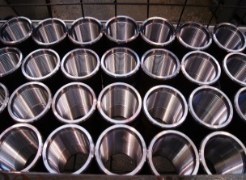
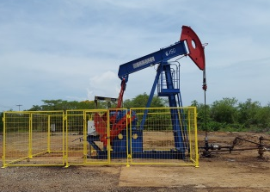
ОБОРУДОВАНИЕ ДЛЯ НЕФТЕДОБЫЧИ ИЖНЕФТЕМАШ
ИЖЕВСКИЙ ЗАВОД ГРУППЫ – КРУПНЕЙШИЙ В РОССИИ ПРОИЗВОДИТЕЛЬ УСТАНОВОК ГЛУБИННО-ШТАНГОВЫХ НАСОСОВ
ПРОДУКЦИЯ
Доля на рынке ШГН
(2017 год)
Приводы УШГН
Штанговые глубинные насосы (ШГН)
Спецтехника для нефтепромысла
Буровые ключи и ключи для ремонта скважин
Буровые насосы и насосы для цементирования скважин
Станции управления УЭЦН
СЕРТИФИКАТЫ
ISO 9001-2000
API Spec Q1
API Spec 11AX
Объем
производства в 2017 году
5 244
глубинных штанговых насосов
«Ижнефтемаш»
Прочие
Notes:
ШГН РФ = 4 898 шт.
ШГН СНГ = 346 шт.
ВСЕГО = 5 244 шт.

Slide 8
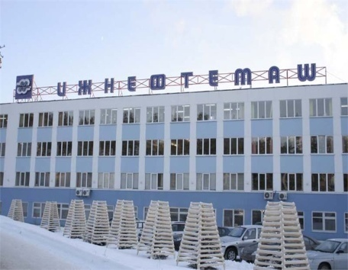
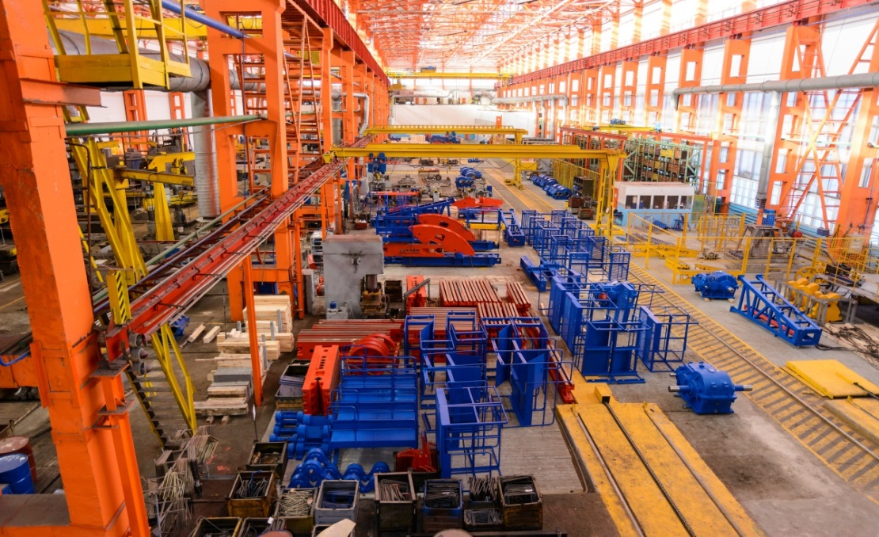
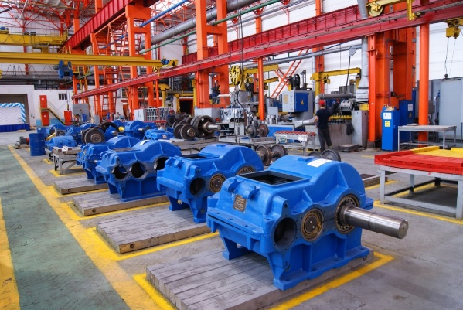
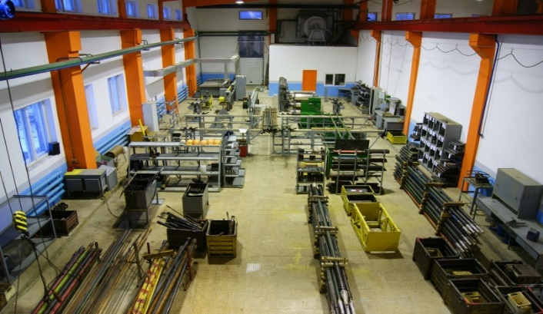
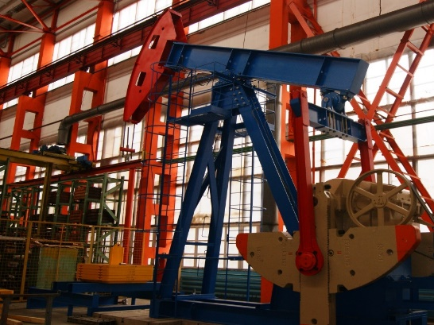
ПРОИЗВОДСТВЕННЫЕ ВОЗМОЖНОСТИ ПАО «ИЖНЕФТЕМАШ»
Производственные мощности:
10 800 ШГН,
600 приводов,
180 ед. спецтехники
180 ед. буровых ключей
1,6 млн. муфт НКТ
720 станций управления ЭЦН

Slide 9
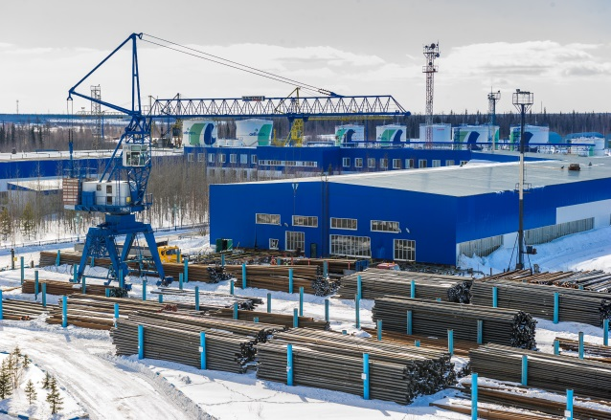
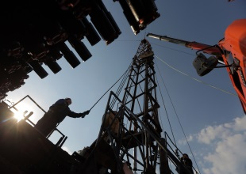
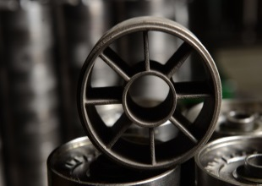
СЕРВИС НЕФТЯНОГО ОБОРУДОВАНИЯ
РИМЕРА-СЕРВИС
«РИМЕРА-СЕРВИС» – СЕТЬ сервисных Предприятий ПО ОБСЛУЖИВАНИЮ ПОГРУЖНОГО ОБОРУДОВАНИЯ, ПОДГОТОВКЕ И РЕМОНТУ НКТ
УСЛУГИ
Доля рынка среди независимых игроков УЭЦН (2017 год)
Сервисное обслуживание (СО) и ремонт нефтепогружного оборудования (УЭЦН, ШГН)
Прокат оборудования (УЭЦН, УШГН, НКТ, включая СО и ремонт)
Монтаж/демонтаж, вывод на режим оборудования
Ремонт, комплектование НКТ
Изготовление (нарезка) НКТ
РС
Прочие
Доля рынка
по ремонту НКТ (2017 год)
СЕРТИФИКАТЫ
ISO 9001:2008
ISO 14001:2004
OHSAS 18001:2007
В обслуживании
Римера-Сервис
каждая 5 добывающая скважина на независимом рынке УЭЦН в России
РС
Прочие

Slide 10
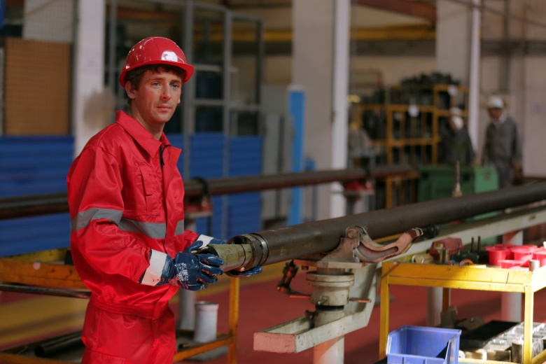
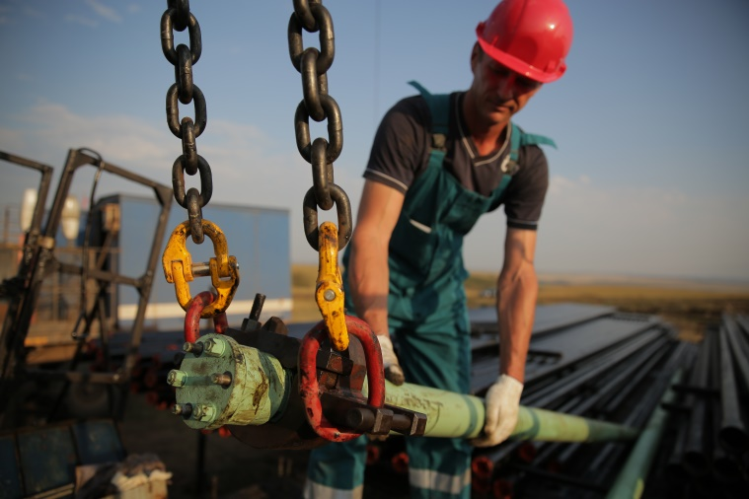
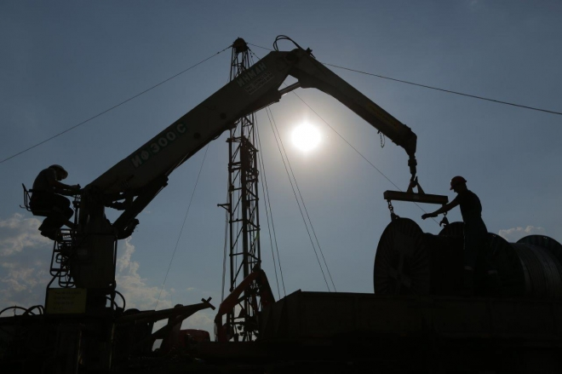
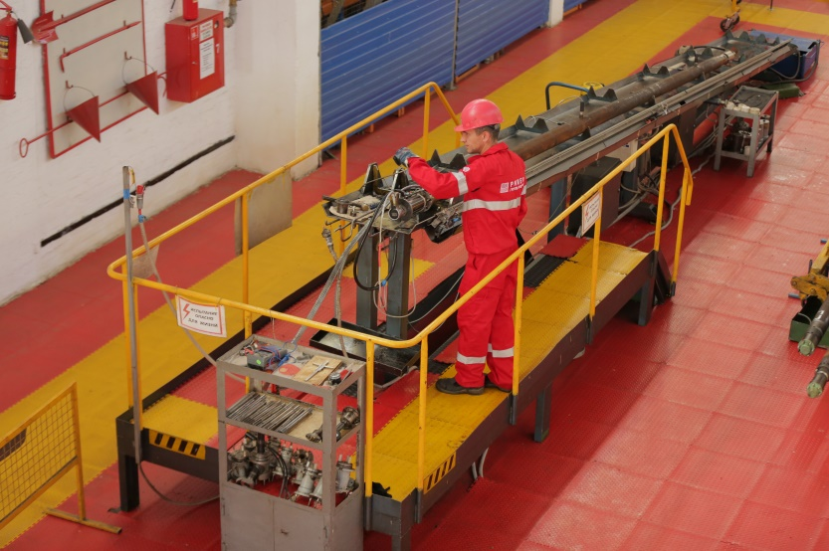
СЕРВИСНЫЕ ВОЗМОЖНОСТИ ООО «РИМЕРА-СЕРВИС»
Каждая пятая скважина с УЭЦН в обслуживании*
* - на рынке независимого сервиса и ремонта РФ

Slide 11
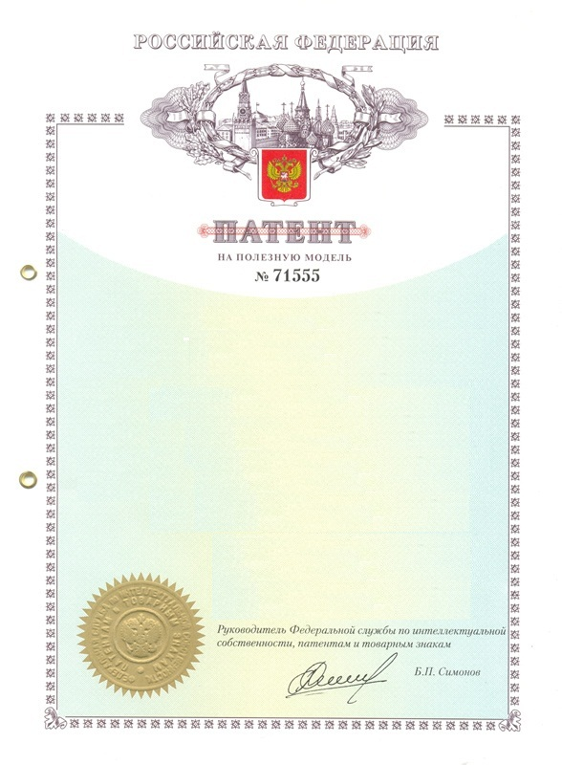
НИОКР
Предприятия группы компаний «Римера» обладают мощной материально-технической базой и научным потенциалом для осуществления исследовательской деятельности в области нефтедобычи.
Центр исследований и разработок (ЦИиР) координирует исследовательскую деятельность предприятий группы, определяет развитие и разработку новых технологий и оборудования, исходя из актуальных требований клиента и рынка в целом.
КЛЮЧЕВЫЕ НАПРАВЛЕНИЯ РАЗРАБОТОК 2015-2017 ГГ.
Импортозамещение (высокопроизводительные насосы, аналоги импорта)
Энергоэффективное оборудование (насосы с высоким КПД по требованиям нефтяников)
Оборудование для осложненного фонда (для скважин с высоким газовым фактором, с большим количеством мехпримесей)
Оборудование с высокой скоростью возврата инвестиций (двигатели с повышенным напряжением)
Оборудование для установок малого габарита (для боковых стволов и скважин с техническими ограничениями)
До 30 модификаций и новых продуктов в год выводят на рынок предприятия
ГК «Римера»
В 2017 г. предприятиями ГК «Римера» получено 12 патентов
ВСЕГО 35
11

Slide 12
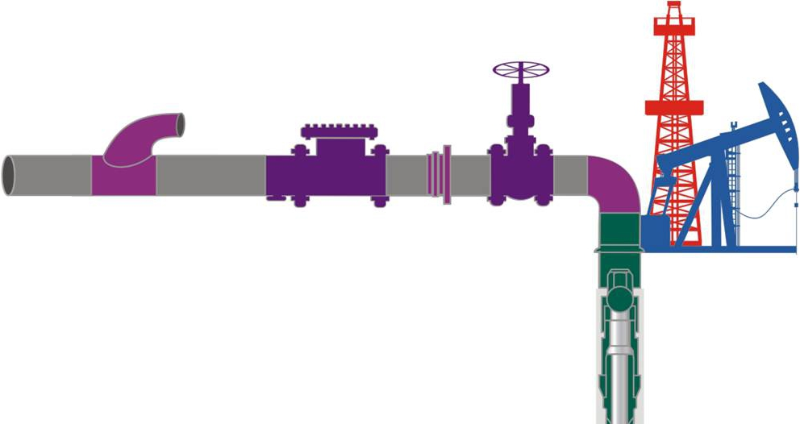
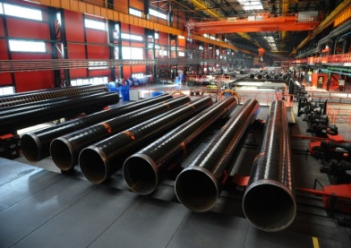
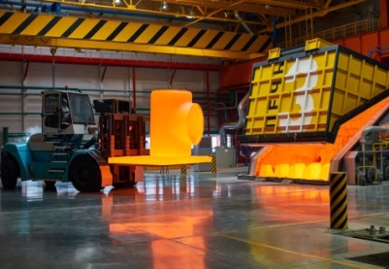
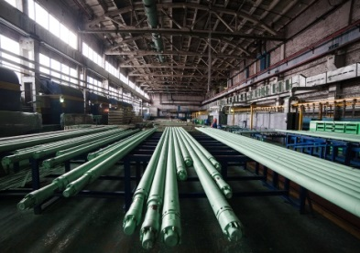
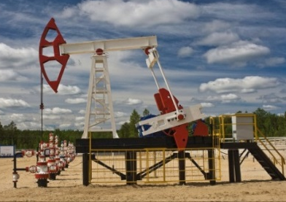
КОНКУРЕНТНЫЕ ПРЕИМУЩЕСТВА
УНИКАЛЬНЫЙ НАБОР АКТИВОВ В СОСТАВЕ ГРУППЫ ЧТПЗ ПОЗВОЛЯЕТ ГК «РИМЕРА»
ФОРМИРОВАТЬ КОМПЛЕКСНОЕ ПРЕДЛОЖЕНИЕ ДЛЯ КОМПАНИЙ И ПРЕДПРИЯТИЙ ТЭК
ЧТПЗ, ПНТЗ, СОТ, ЭТЕРНО, MSA
РИМЕРА
Решение специфических задач клиента
Комплексная поставка
оборудования и услуг
Прокат оборудования и организация
сервисной точки на объекте заказчика
Эффективная работа на конкретном объекте
Сокращение административных издержек и расходов на логистику, единый стандарт качества
Выгодная клиенту модель сотрудничества

Slide 13
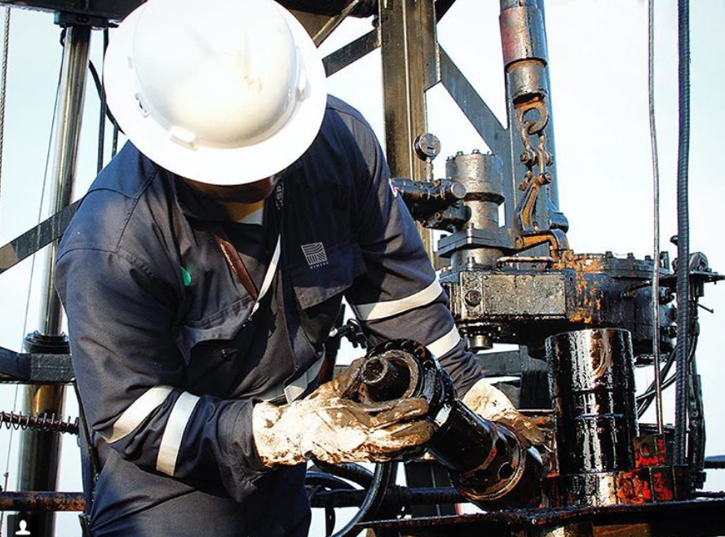
ИННОВАЦИОННЫЕ ПРОЕКТЫ ПРОЕКТ «БЕЛАЯ СКВАЖИНА»
ОБЛАСТЬ ПРИМЕНЕНИЯ
Коррозионные внутрискважинные условия
Скважины с высоким газовым фактором
Скважины с повышенным выносом мехпримесей
Внутрискважинные условия, приводящие к солеотложениям
Высокотемпературные скважины
ПРЕИМУЩЕСТВА
Комплексный подход к сервису
Увеличение наработки оборудования в осложненных условиях
Оптимизация и рост добычи нефти
КЛЮЧЕВЫЕ ЭЛЕМЕНТЫ
Коррозионно- и абразивостойкие УЭЦН
Коррозионностойкие НКТ
Обслуживание и ремонт УЭЦН и НКТ
Подбор оборудования
Ввод в эксплуатацию, монтаж, демонтаж оборудования
Анализ отказов и мониторинг
Лизинг
РОСТ НАРАБОТКИ – 3-8 раз
РОСТ ДОБЫЧИ НЕФТИ – 1-5%
ОКУПАЕМОСТЬ ЗАТРАТ НА БЕЛУЮ СКВАЖИНУ – 4 месяца

Slide 14
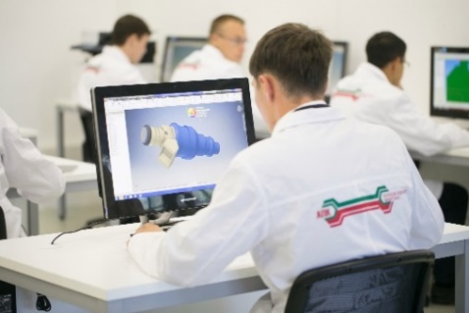
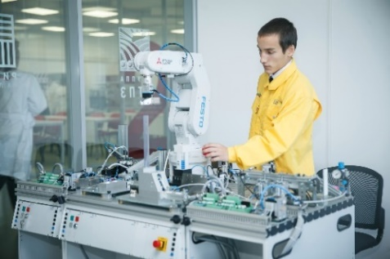
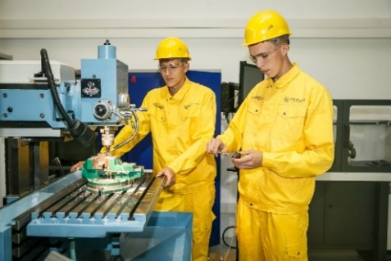
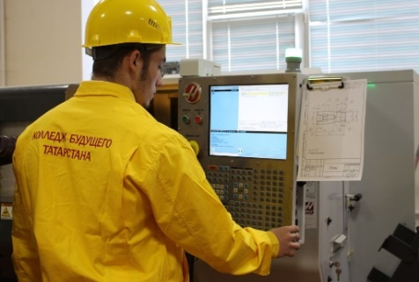
ОБУЧЕНИЕ И ФОРМИРОВАНИЕ КАДРОВОГО РЕЗЕРВА
«Колледж Будущего Татарстана» - ПЛОЩАДКА для подготовки профессиональных кадров
С ключевыми компетенциями по стандартам worldskills
«Станочник» (металообработка)
«Электромонтер по ремонту и обслуживанию электрооборудования»
«Технология машиностроения»
«Техническая эксплуатация и обслуживание электрического и электротехнического оборудования»
«Сварщик ручной и частично механизированной сварки (наплавки)»

Slide 15
НАШИ КЛЮЧЕВЫЕ КЛИЕНТЫ
РОССИЙСКИЕ Предприятия ТОПЛИВНО-ЭНЕРГЕТИЧЕСКОГО КОМПЛЕКСА
МЕЖДУНАРОДНЫЕ ПАРТНЕРЫ

Slide 16
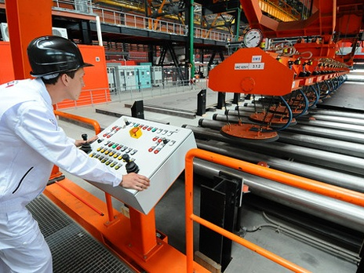
ПЕРСПЕКТИВЫ
планы развития группы компаний ориентированы на предоставление качественных услуг на базе современного оборудования и новейших технологий производства
Группа компаний «Римера» стремится занять лидирующие позиции на рынке комплексных предложений для ТЭК.
В основе этого стремления лежит многолетний опыт эффективной работы с клиентами компании, понимание их ожиданий, нацеленность команды на результат, синергия с предприятиями трубного дивизиона Группы ЧТПЗ.
Ключевыми принципами компании, на которых строится бизнес, являются клиентоориентированность, нацеленность на результат, комплексный, при этом индивидуальный подход к каждому клиенту, а также постоянное совершенствование производственной системы.

Slide 17
СПАСИБО ЗА ВНИМАНИЕ!
Управляющая компания «Римера»
info@rimera.com
Москва, ул. Лесная, 5 В
(495) 981 01 01
www.rimera.com
www.facebook.com/rimera.group

